Slide 1
DAOM Web page
Team01 김동휘 김민경

Slide 2
목차
프로젝트 개요
프로젝트 일정
요구사항 지시서
홈페이지 내용
IA 설계
스토리보드
화면 구현

Slide 3
프로젝트 개요
다옴 홈페이지 제작 (기본적인 화면구현과 기획 위주)
기존 html 부터 spring 까지 수업 복습을 목적
수행 계획 : 기획 1~2주 / 개발 1~2주
프로젝트 일정 : 6/7~6/30

Slide 4





다옴 메디컬 회사란?
스타트 업 회사의 홈페이지 제작
병원 제휴 회사
회사에 대해 정보를 제공하는 웹페이지 제작
홍보 제안
진료 예약
홍보 의뢰
병원 정보제공
의료 서비스 제공
기업&개인
병원
비용 지불

Slide 5
프로젝트 일정

Slide 6
홈페이지 요구사항 지시서
구분 | 부분 | 세부내용 | 가능여부 | 비고
기획 | 메인화면 | 기업 소개를 ppt 형식으로 화면 구현 | 9
 |  | 상단 화면에 메뉴 바 고정 | 9
 |  | 다옴이라는 회사에대한 정보 전달 | 8
 |  | 다옴의 강점 부분 시각화 | 8
 |  | 제휴 마케팅 설명 부분의 시각화 | 8
 |  | 제휴 기업 로고 표시 | 9
개발 | 기업 소개 | 메인 페이지 div로 나누어 화면 구면 | 9
 | 제휴 마케팅 문의 | 제휴에 대한 소개 시각화 | 9
 |  | 제휴를 위한 url과 연결 | 10
 | 병원진료문의 | 진료문의에 대한 안내문 | 9
 |  | 각 진료과에 대한 해당 아이콘 생성 | 9
 |  | 해당 진료과 아이콘 선택 시 예약 url로 연결 | 10

Slide 7
회사 소개 및 홈페이지 구성 내용
메인페이지
New Medical Benefit with DAOM
다옴메디컬에서는 병원의 협력기관으로서 병원 의료서비스 활성화를 위한 마케팅을 제공합니다.
다옴메디컬에서는 고객사의 협력기관으로서 임직원 복리후생에 기여할 수 있는 의료서비스 프로그램을 제공합니다.
병원과 기업, 의료진과 환자 모두가 윈윈할 수 있는 곳,
다옴메디컬입니다.
고객 중심
다옴메디컬에게는 병원도, 기업도 모두 ‘고객’입니다.
그렇기에 어느 한쪽으로 치우쳐 있지 않습니다.
여러분의 목소리에 항상 귀 기울이고 양질의 서비스를 제공하기 위해 노력하고 있습니다.

Slide 8
1)병원마케팅
제휴마케팅이란? (이점)
- 기업 및 단체와의 제휴를 통해 다수의 고객을 상대로 홍보를 진행하여, 내원률 및 이용율을 증가시키는 마케팅입니다.
제휴마케팅 절차
- 제안서를 받아보시고 미팅을 통하여 계약 체결이 진행되면 다옴메디컬의 제휴단체 및 기업에 홍보가 시작됩니다.
제휴기업
(기업사진들 나열)
2) 의료지원
다옴의 의료지원이란?
- 기업 및 단체 임직원/회원분들께 보다 합리적으로 ‘비급여 의료 서비스’를 이용할 수 있는 플랫폼을 제공하는 제도입니다.
의료지원 혜택 적용 절차
- 의료지원 제휴/협력 담당자와 미팅 후 다옴메디컬과 제휴된 병원의 홍보물을 임직원/회원 분들께 제공해주시면 됩니다.
복지 제휴 비용은 있나요?
- 복지 제휴에 대한 비용은 없습니다. 임직원/회원 분들께 많은 홍보만 해주시면 됩니다.
제휴 병원
(제휴병원들 이미지 나열) – 이부분은 생략 가능 / 진료과로 대체 가능
3)진료 예약문의
예약 절차
1)희망진료과 아이콘 선택 -> 2) 개인정보입력 & 개인 상담 진행 -> 3) 예약 및 병원 진료
*주의) 다옴 메디컬을 통하여 예약하셔야 제휴가격으로 진료가 가능 합니다.
진료과 아이콘 나열 & 각 아이콘 -> 진료예약 구글url 링크

Slide 9
IA 설계
Home
메인 화면
병원 제휴 문의
복지 제휴 문의
진료 예약 문의
다옴 메디컬 소개
제휴마케팅
기법소개
기업 제휴
절차 안내
진료 예약 절차 안내 및 진료과 선택
제휴 이점
기업/병원
마케팅 제휴 url
기업제휴 url
진료 예약 url
각 페이지
이동 버튼

Slide 10
스토리보드
Header – 상단 고정 메뉴바
`
3
4
Description (화면설명)
DAOM LOGO
2
1
병원 제휴 | 기업 제휴 문의 | 진료 예약 문의
로고 클릭 시 메인화면으로 이동
회사 소개 페이지로 이동
기업 고객 마케팅 제휴 페이지로 이동
일반 고객 진료 문의 페이지로 이동
1~4번까지의 내용을 클릭하는 순간 5번의 공간에 해당하는 내용이 나온다.
화면 창
5
Footer – 회사 기본 정보
다옴메디컬(DAOM Medical) 서울시 관악구 난향6길 33, 201호
대표 : 권민혁, 김고은, 최락현 사업자등록번호 : 764-43-0031
업종 및 업태 : 광고 홍보 서비스업

Slide 11
스토리보드
`
Description (화면설명)
DAOM LOGO
병원 제휴 | 기업 제휴 문의 | 진료 예약 문의
배경이미지 위에 글씨 적용
병원 아이콘 삽입 클릭시 병원제휴페이지 이동
기업 아이콘/이미지 삽입 클릭시 기업제휴 페이지 이동
청진기 아이콘 삽입 & 클릭시 진료예약문의 페이지 이동
1
사진
병원의 매출 증대를 위한 마케팅과
기업/단체의 의료복지 서비스를 제공하는
다옴 메디컬 입니다.
2
3
4
병원 관계자
기업/단체 복지담당자
진료예약문의

Slide 12
스토리보드
`
1
Description (화면설명)
DAOM LOGO
병원 제휴 | 기업 제휴 문의 | 진료 예약 문의
배경색상 변경
도형 이팩트 적용
다옴 메디컬 글자 강조
제휴 마케팅이란?
기업 및 단체와의 제휴/협력을 통하여, 수 많은 잠재적 고객에게
병원이 보유한 의료서비스와 진료역량을 알려, 서비스 이용률을 상승시킬 수 있는 마케팅방법입니다.
제휴마케팅의 근본은 신뢰입니다.
병/의원은 보유하고 있는 양질의 의료서비스를 많은 이에게 알려지길 희망하며,
기업/기관/단체는 의료서비스를 필요로 하는 수 많은 임직원들이 보다 좋은 병원에서,
보다 나은 혜택을 받을 수 있기를 희망합니다.
2
우수한
협력 병원
양질의 의료서비스
우대 지원
대상 기업
고정적 이용 고객
3
DAOM MEDICAL
제휴 마케팅 절차

Slide 13
스토리보드
`
Description (화면설명)
DAOM LOGO
병원 제휴 | 기업 제휴 문의 | 진료 예약 문의
간단한 아이콘으시각화
상담신청 버튼 클릭시 고객 정보 수집 url 링크
제휴마케팅 상담신청
제안서수령 및 검토
마케팅 시작
제안미팅 및 계약검토
계약체결
효율성체크 및 혜택조정
1
제휴 마케팅 절차
? 제휴마케팅 = 복지몰 입점 ?
단순 입점은 어떤 병원이라도 다 가능합니다.
그런 방법은 병원에게도 소비자에게도 특별한 혜택이 되지 않습니다.
다옴메디컬의 마케팅, 무엇이 다를까요?
2
제휴제안 상담 신청 url

Slide 14
스토리보드
`
1
Description (화면설명)
DAOM LOGO
병원 제휴 | 기업 제휴 문의 | 진료 예약 문의
배경색상 변경
도형 이팩트 적용
다옴 메디컬 글자 강조
복지 제휴란?
다옴메디컬 제휴병원에서는 제휴정책에 따라 가장 높은 혜택의 프로그램을 구성하여,
기업 및 단체의 임직원/회원 분들이 보다 합리적인 의료 서비스를 제공받을 수 있는 제도입니다
2
우수한
협력 병원
양질의 의료서비스
우대 지원
대상 기업
고정적 이용 고객
3
DAOM MEDICAL
서비스에 대한 조율과 중재, 관리감독의 역할을 전담하여
보다 더 많은 혜택, 보다 나은 의료서비스를 이용하실 수 있도록 지원합니다.

Slide 15
스토리보드
`
Description (화면설명)
DAOM LOGO
병원 제휴 | 기업 제휴 문의 | 진료 예약 문의
간단한 아이콘으시각화
의료지원
제안서 수령
의료지원
혜택공유
제안미팅 및 계약검토
혜택안내
공유 결정
정기/한시적
이벤트 공유
1
복지 제휴 절차
그동안 수 많은 병원의 제안을 받으며 생긴 제휴에 대한 의문점.
우리에게 진정한 혜택일까?
어차피 일반과 똑같은데 제휴라고 하는 것 아니야?
다옴메디컬에서 정직한 의료지원을 받아보십시오.
2
제휴제안 열람 신청 url

Slide 16
스토리보드
`
Description (화면설명)
DAOM LOGO
병원 제휴 | 기업 제휴 문의 | 진료 예약 문의
간단한 아이콘으시각화
1
복지 제휴 이점
회사비용 부담 X
회원/임직원의 합리적 의료생활
우수한 병원
다옴메디컬과의 복지 제휴 시 비용을 발생하지 않습니다.
많은 임직원/회원분께 제휴병원의 홍보만 해주시면 됩니다.
다옴메디컬의 제휴 병원을 통해 합리적인 비용으로 의료활동이 가능합니다.
다옴메디컬은 진료 지원부서의 진료검증 시스템을 통하여 선별한 우수한 병원들로만 구성되어 있습니다.

Slide 17
스토리보드
`
Description (화면설명)
DAOM LOGO
병원 제휴 | 기업 제휴 문의 | 진료 예약 문의
기업제휴 문의하기 버튼 클릭 시 고객 정보 수집 url 링크
다옴 메디컬을 통하여 회사/단체에 더 나은 복지를 제공하세요.
1
복지 제휴 문의하기
제휴 병원 로고 나열

Slide 18
스토리보드
`
Description (화면설명)
DAOM LOGO
병원 제휴 | 기업 제휴 문의 | 진료 예약 문의
해당 진료과 선택 시 각 병원진료과 고객정보수집 url 링크
주의 텍스트에 대한 눈에 띄는 이팩트 삽입
진료과 병원 선택
1
안과
치과
통증
의학과
모발이식
모발
두피
성형외과
산부인과
비뇨기과
2
* 알림) 다옴메디컬 진료예약센터에서 꼭 제휴사 확인 후 예약등록을 주셔야 제휴혜택을 적용 받을 수 있습니다.

Slide 19
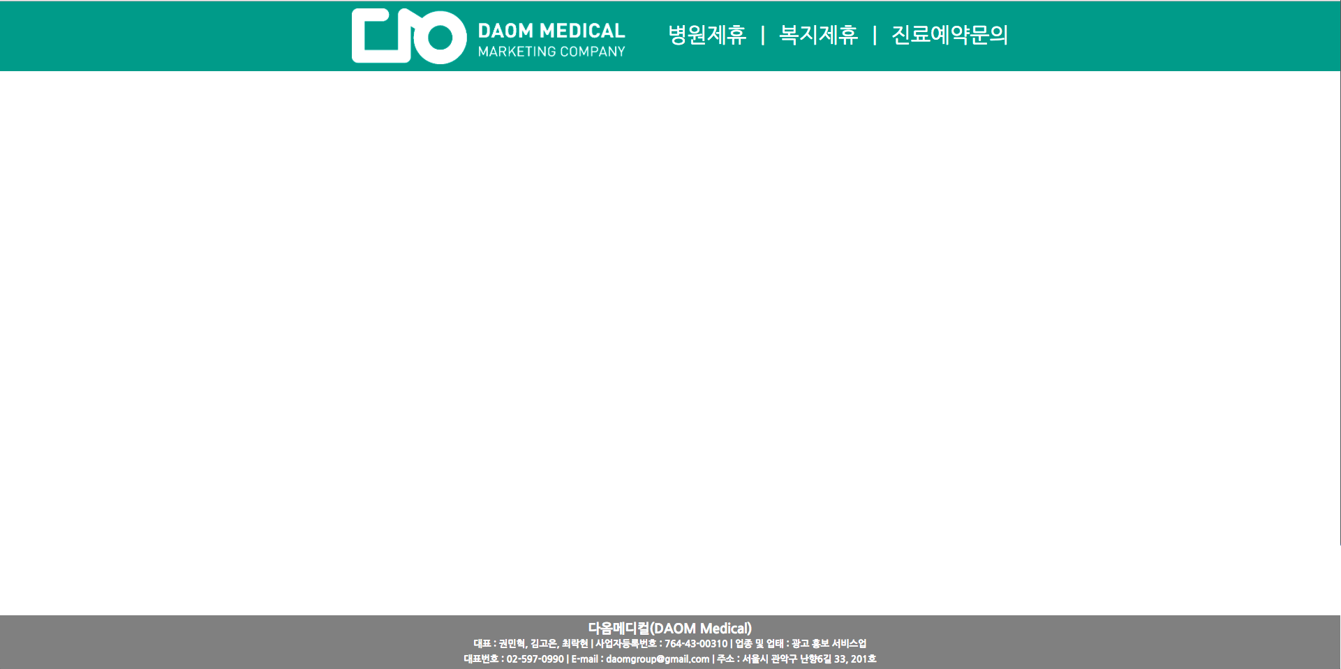
상단메뉴바
메뉴
컨텐츠 표현화면
footer

